Slide 1
Асинхронный электродвигатель (Часть 2)

Slide 2
6. Анализ механической характеристики 3-фазного АД
М, Н.м
М_{К}
M_{дв}=f(ω)
b
c
a
М_{н}
s_{к}
s_{н}
d
0
ω, рад/с
ω_{к}
ω_{н}
ω_{о}

Slide 3
$$M=\frac{mU_{1}^{2}r_{2}^{′}s}{2ω_{0}\left({\left(r_{1}s+r_{2}^{′}\right)}^{2}+x_{k}^{2}s^{2}\right)}$$
$$M=\frac{2M_{k}\left(1+αs_{k}\right)}{\frac{s}{s_{k}}+\frac{s_{k}}{s}+2αs_{k}}$$
$$M=\frac{2M_{k}}{\frac{s}{s_{k}}+\frac{s_{k}}{s}}$$
1. Участок ( a ; b ):
$$s≥1$$
s_{к}= 0,12…0,15
2. Участок ( с ; d ):
$$s→0$$

Slide 4
М, Н.м
М_{К}
M_{дв}=f(ω)
b
c
a
М_{н}
s_{к}
s_{н}
d
0
ω, рад/с
ω_{к}
ω_{н}
ω_{о}
3. Участок ( b ; c ):

Slide 5
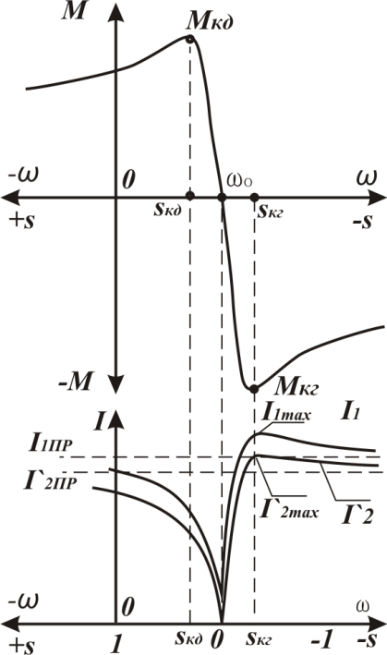
| s |→ +∞

Slide 6
$$M=\frac{2M_{k}\left(1+αs_{k}\right)}{\frac{s}{s_{k}}+\frac{s_{k}}{s}+2αs_{k}}$$

Slide 7
7. Искусственные механические характеристики 3-фазного АД при изменении напряжения
$$M=\frac{mU_{1}^{2}r_{2}^{′}s}{2ω_{0}\left({\left(r_{1}s+r_{2}^{′}\right)}^{2}+x_{k}^{2}s^{2}\right)}$$
$$s_{k}=\frac{r_{2}^{′}}{\sqrt{r_{1}^{2}+x_{k}^{2}}}$$
$$M=kU_{1}^{2}$$
$$M_{i}=M_{e}u^{2}$$

Slide 8
1 точка:
$$M=0$$
$$ω=ω_{0}$$
2 точка:
$$s_{k}=\frac{r_{2}^{′}}{\sqrt{r_{1}^{2}+x_{k}^{2}}}$$
$$M=M_{k}$$
$$ω=ω_{k}$$
$$ω_{k}=ω_{о}·(1−s_{k})$$
$$M=kU_{1}^{2}$$
$$M_{i}=M_{e}u^{2}$$

Slide 9
М, Н.м
М_{К}
U_{н}
U₁
U₂
s_{к}
s_{н}
0
ω, рад/с
ω_{к}
ω_{н}
ω_{о}
$$M_{i}=M_{e}u^{2}$$

Slide 10
8. Искусственные мех. хар-ки 3 фазного АД c фазным ротором при изменении активного сопрот. в обмотках ротора
1 точка:
$$M=0$$
$$ω=ω_{0}$$
2 точка:
$$M=M_{k}$$
$$ω=ω_{k}$$

Slide 11
$$s_{k}=\frac{r_{2}^{′}+R_{доб}^{′}}{\sqrt{r_{1}^{2}+x_{k}^{2}}}$$
$$s_{k}=\frac{r_{2}^{′}}{\sqrt{r_{1}^{2}+x_{k}^{2}}}$$

